Slide 1

一条小小虫，
自己盖新房，
躲在新房里，
变个飞仙女。

Slide 3

cán gū niang
蚕 姑 娘

Slide 4
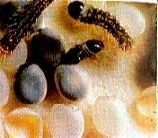
春天天气暖洋洋，蚕卵里
钻出蚕姑娘。

Slide 5
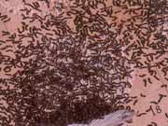
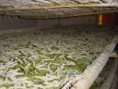
又黑又小的蚕姑娘，吃了几天桑
叶，就睡在蚕床上，不吃也不动，脱
下黑衣裳。醒了，醒了，变成黄姑娘。

Slide 6
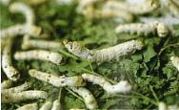
又黄又瘦的蚕姑娘，吃了几天
桑叶，又睡在蚕床上，不吃也不动，
脱下黄衣裳。醒了，醒了，变成白
姑娘。

Slide 7
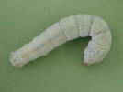
又白又嫩的蚕姑娘，吃了
几天桑叶，又睡在蚕床上，不
吃也不动，脱下旧衣裳，换上
新衣裳。醒了，醒了，从此一
天天发胖。

Slide 8

又白又胖的蚕姑娘，吃了
几天桑叶，又睡在蚕床上，不
吃也不动，脱下旧衣裳，换上
新衣裳。醒了，醒了，从此一
天天发亮。

Slide 9
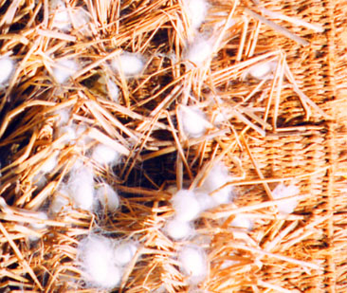
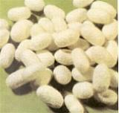
睡了 四回的蚕姑娘，吃了
几天的桑叶，就爬到蚕山上，
吐出丝儿来，要盖新的房。成
了，成了，茧子真漂亮。

Slide 10
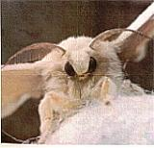
茧子里面的蚕姑娘，一声也
不响，过了好几天，茧子开了窗。
变了，变了，变成蛾姑娘。

Slide 11
